Slide 1
Formação e evolução dos solos
Domínio:
Riscos, Ambiente e Sociedade
Subdomínio:
Riscos mistos

Slide 2
Índice
Formação de um solo
Fatores que contribuem para a formação de um solo
Degradação versus desertificação
Consequências da desertificação
Áreas mais suscetíveis à desertificação
Travar o avanço dos desertos
Retrato de Portugal

Slide 3
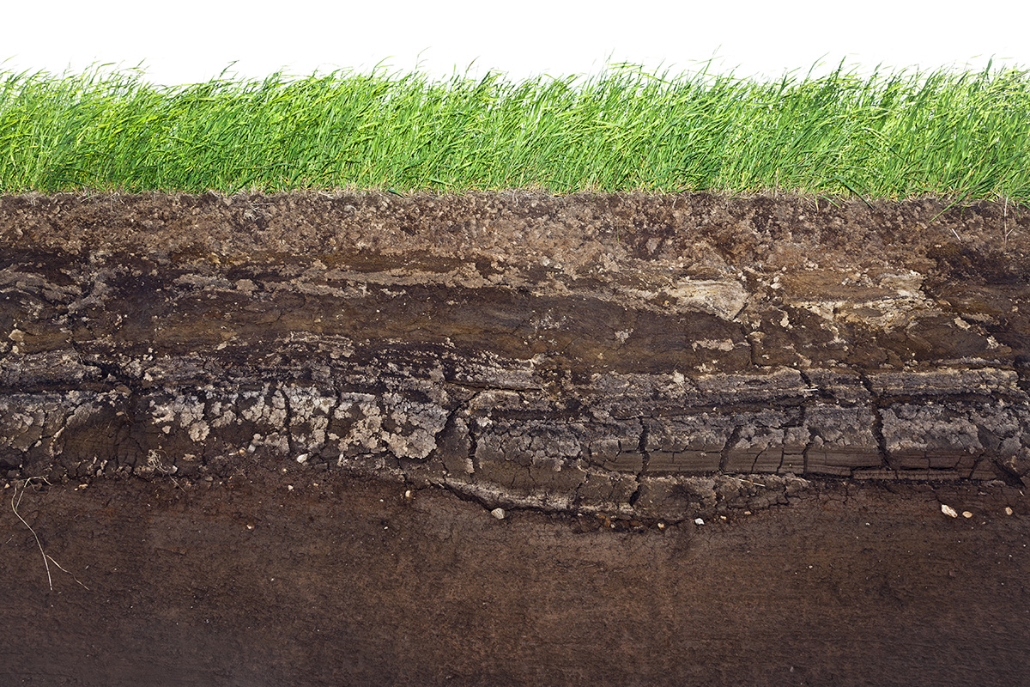
O que é um solo?
O solo é a camada superficial da crusta terrestre formada por elementos de origem mineral, orgânica (vegetal e animal) e seres vivos.

Slide 4
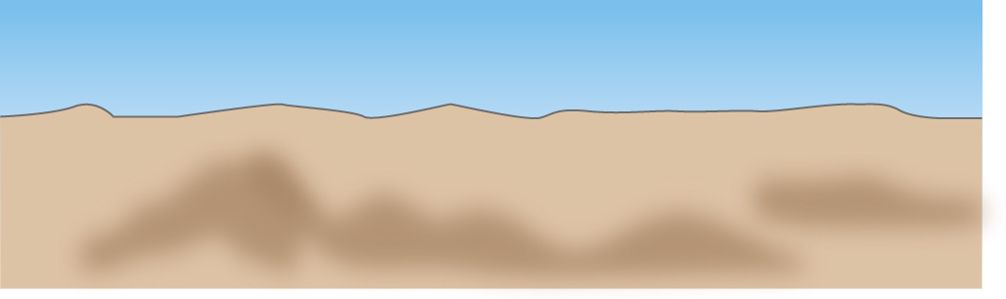
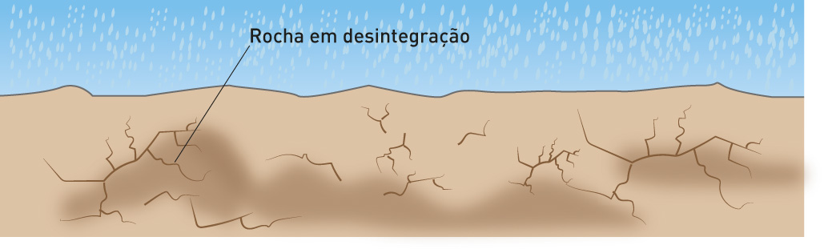
Formação de um solo
Inicia com a existência de uma rocha-mãe, compacta, como, por exemplo, granito ou xisto.
A camada superficial dessa rocha começa a alterar-se por ação de agentes atmosféricos e biológicos.

Slide 5
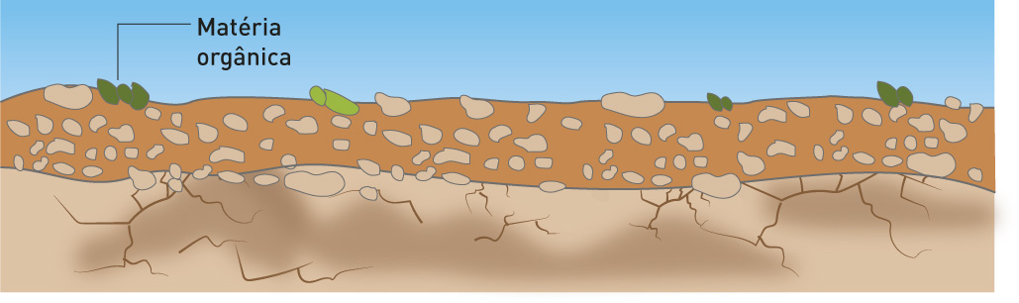
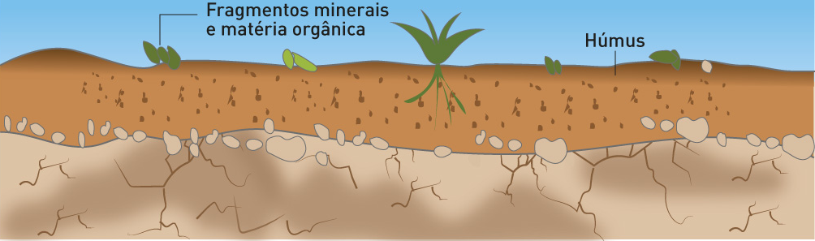
Formação de um solo
Depois, acontece a instalação de pequenas plantas.
As substâncias orgânicas começam a influenciar a alteração e composição do solo, levando à diferenciação de camadas.

Slide 6
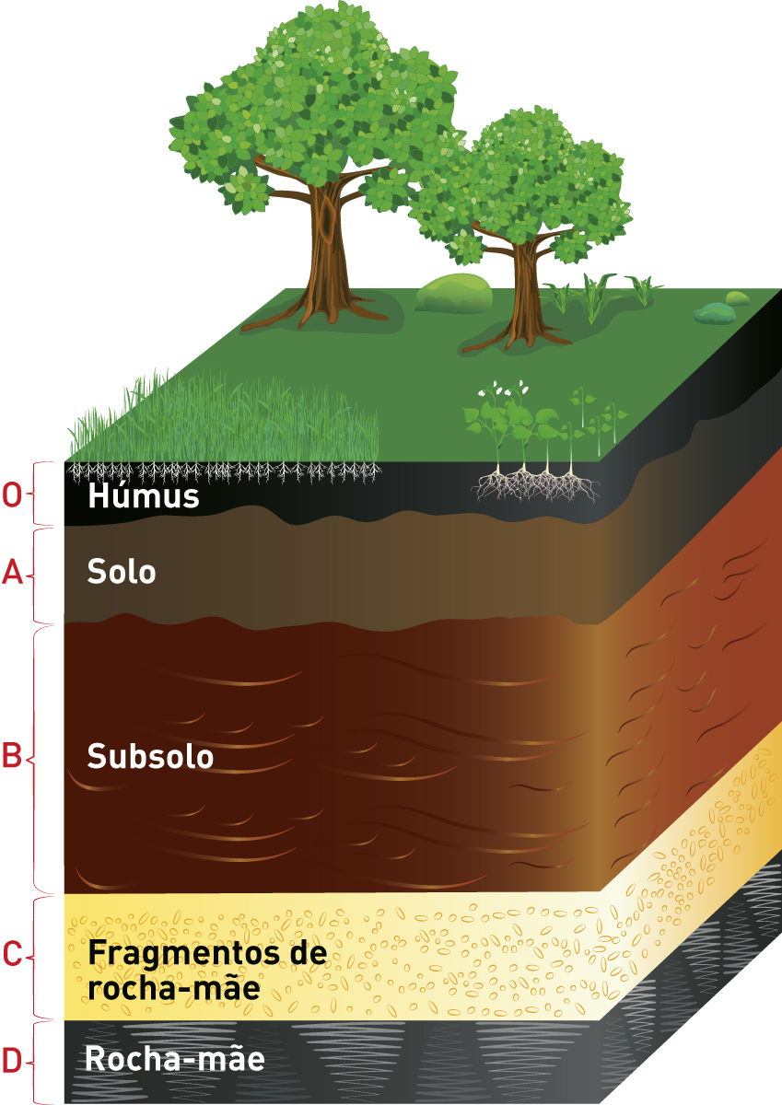
Evolução de um solo
Depois de todo este processo, que é muito moroso, vão-se diferenciando de forma cada vez mais visível um conjunto de camadas às quais se atribui a designação de horizontes do solo.

Slide 7
Fatores que contribuem para a formação de um solo
Rocha
Topografia
Seres vivos
Formação de um solo
Clima
Notes:
7

Slide 8
Fatores que contribuem para a formação de um solo
Rocha
Seres vivos
  A formação de um solo está intimamente relacionada com o tipo de rocha que constitui o subsolo.
  São agentes ativos na formação de um solo, uma vez que a vegetação em decomposição fornece matéria orgânica fundamental para a formação do húmus e os animais existentes no solo revolvem a terra, modificando a sua textura e composição.

Slide 9
Fatores que contribuem para a formação de um solo
Clima
  Precipitação – juntamente com a evaporação e a transpiração, determina a quantidade de água existente no solo.
  Temperatura – através de ações mecânicas (gelo/degelo) ou químicas (aceleração/retardamento de reações químicas no solo).
  Vento – pode provocar a deslocação da camada superficial do solo.

Slide 10
Fatores que contribuem para a formação de um solo
Topografia
  Os locais com declives suaves apresentam as melhores condições para a formação dos solos.

Slide 11

Degradação vs. desertificação
Degradação
do solo
Desertificação
  Diminuição do potencial produtivo do solo, conduzindo, a longo prazo, a uma perda total e irreversível da sua fertilidade.
  Avanço de uma área desértica em consequência das condições climáticas adversas ou da utilização abusiva do solo pela ação do ser humano.
$$≠$$

Slide 12
Degradação vs. desertificação
Salinização
Movimentos de vertente
Diminuição da matéria orgânica
Impermeabilização do solo
Erosão
Contaminação
e acidificação
Fatores responsáveis
Desflorestação
Agricultura intensiva

Slide 13
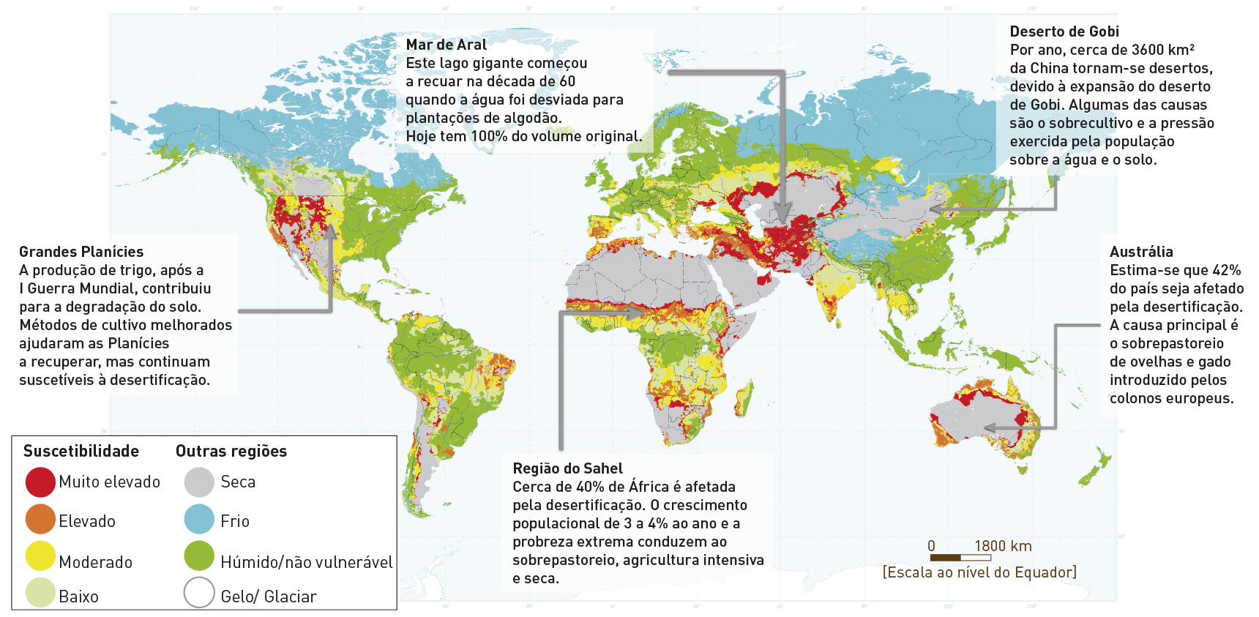
Áreas mais suscetíveis à desertificação

Slide 14
Consequências da desertificação
Diminuição da produção de alimentos.
Concentração da população em áreas urbanas.
Perda de biodiversidade.
Consequências
Aumento da pobreza.
Aumento dos refugiados.
Impacte nas alterações climáticas.

Slide 15
Travar o avanço dos desertos
A comunidade internacional, através da Convenção das Nações Unidas de Combate à Desertificação, definiu algumas estratégias de combate ao avanço dos desertos:
  prevenção e/ou redução da degradação das terras;
  reabilitação de terras parcialmente degradadas;
  recuperação de terras degradadas.
A reflorestação é também um passo fundamental.

Slide 16
Retrato de Portugal

Slide 17
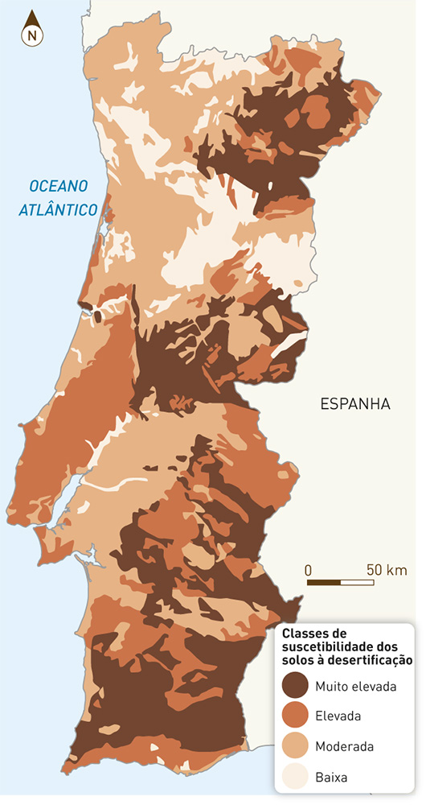
Retrato de Portugal
Os solos nacionais são pouco ricos em matéria orgânica e muito suscetíveis à erosão.
Quanto à desertificação, apresentam condições propícias, como:
secas periódicas;
precipitações irregulares;
condições climáticas, entre outras.

Slide 18
Aplica o que aprendeste

Slide 19
Aplica o que aprendeste
O solo é a camada superficial da crusta terrestre formada por elementos de origem:
A – mineral, animal e ambiental.
B – microscópica e macroscópica.
C – mineral, vegetal e industrial.
D – mineral, orgânica e seres vivos.

Slide 20
Aplica o que aprendeste
2. Seleciona as opções que não contribuem para a formação de um solo.
Tipo de rocha |  | Topografia
Desertificação |  | Vento
Temperatura |  | Insolação
Latitude |  | Pressão atmosférica
Precipitação |  | Utilização de maquinaria
×
×
×
×
×

Slide 21
Aplica o que aprendeste
3. São exemplos de fatores que contribuem para a degradação do solo e desertificação:
A – a florestação e a erosão.
B – a dessalinização e a agricultura extensiva.
C – o aumento da matéria orgânica e a salinização.
D – a erosão e a impermeabilização do solo.

Slide 22
Aplica o que aprendeste
4. A diminuição da produção de alimentos, a perda de biodiversidade e o aumento da pobreza são exemplos de:
A – causas da desflorestação.
B – consequências da desertificação.
C – consequências da formação dos solos.
D – causas de problemas ambientais.

Slide 23

GPS 9
Eva Ribeiro, Rui Teixeira Lopes,
Sandra Custódio, Vera Ribeiro

